Slide 1
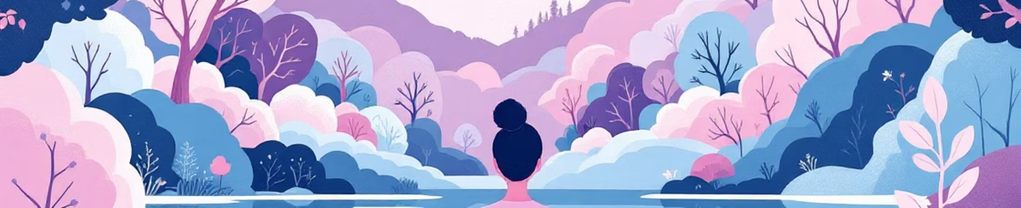

ERASMUS 2024/25: Body-Mind-Nature connection

Slide 2
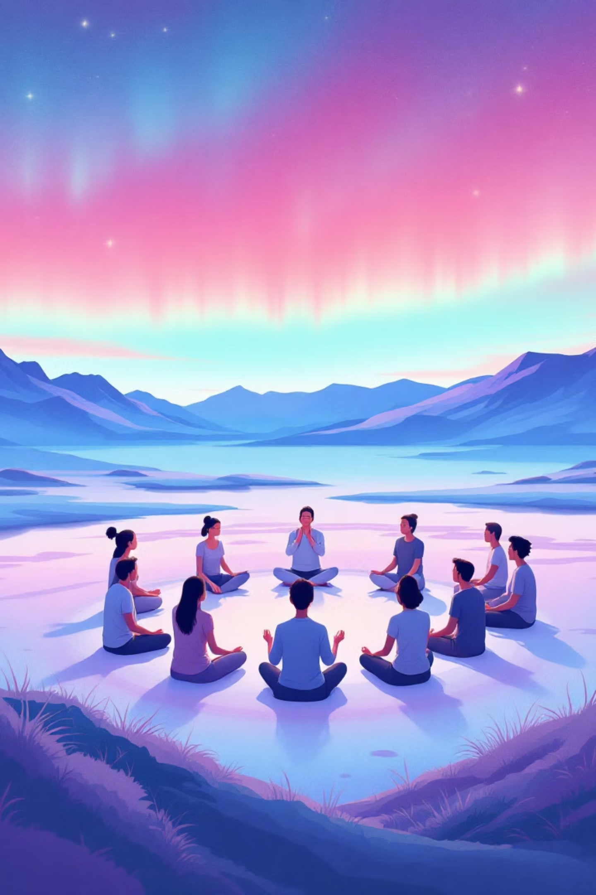
LUNES 18/08/25: "Going to the roots"
1
MOVEMENT AND BREATHING SESSION
Sesión introductoria para conectar con nuestro cuerpo a través del movimiento y la respiración consciente.
2
HEALTHY BRUNCH. MINERALS AND VITAMINS
Desayuno saludable enfocado en la importancia de los minerales y vitaminas para nuestro bienestar.
3
SCHOOL PRESENTATIONS
Presentaciones de los diferentes centros educativos participantes en la movilidad Erasmus+.
4
INNER WORD. HOW TO CONNECT YOUR BODY AND MIND
Teoría y ejercicios prácticos sobre la conexión cuerpo-mente para lograr un mayor bienestar.

Slide 3
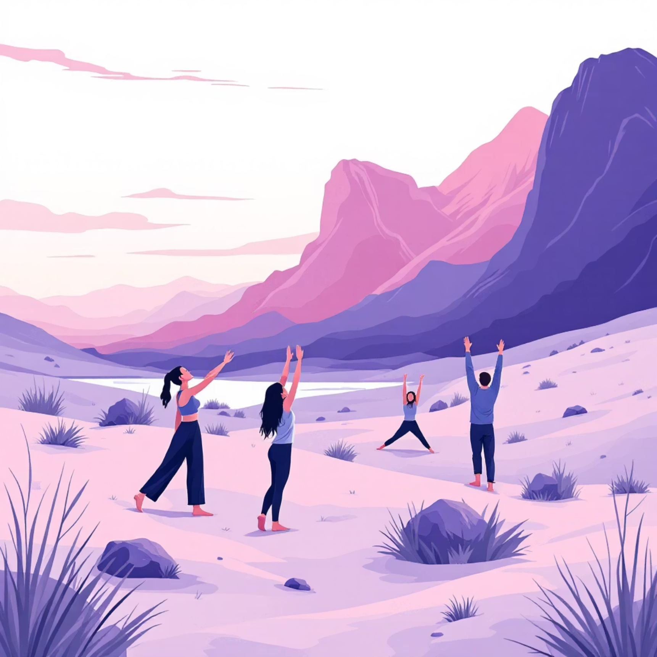
MARTES 19/08/25: "Flow like water"
BODY AWARENESS ACTIVITIES
CONECTING WITH OTHERS
Ejercicios para desarrollar la conciencia corporal y mejorar la conexión con los demás participantes.
WATER ACTIVITIES CONTRAST
BATHS, BREATHWORK AND APNEA ACTIVITIES
Actividades acuáticas que incluyen baños, ejercicios de respiración y técnicas de apnea en el entorno natural islandés.
Actividades del día
El segundo día nos centraremos en la fluidez y la conexión con el agua, elemento fundamental en la naturaleza islandesa.

Slide 4
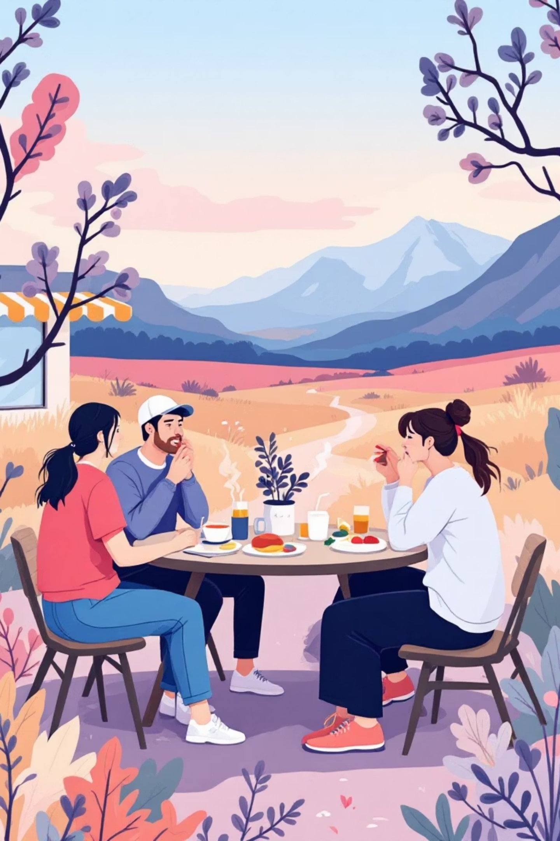


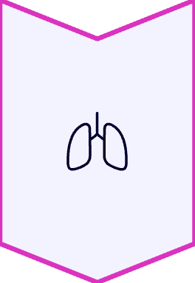
MIÉRCOLES 20/08/25: "Jugaad Challenge"
SCHOOL PRESENTATIONS
Continuación de las presentaciones de los centros educativos participantes, compartiendo experiencias y metodologías.
HEALTHY AND LOCAL NUTRITIONAL BRUNCH
Desayuno saludable elaborado con productos locales islandeses, enfocado en la nutrición consciente.
BREATHWORK AND VISUAL MEMORY
Ejercicios de respiración combinados con técnicas de memoria visual para mejorar la concentración y el bienestar mental.
El "Jugaad Challenge" nos invita a encontrar soluciones creativas utilizando los recursos disponibles, aplicando este concepto a nuestro bienestar personal.

Slide 5
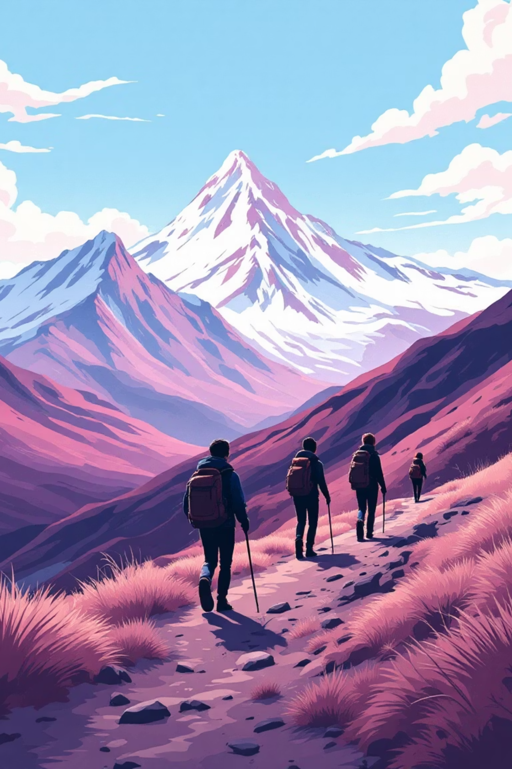
JUEVES 21/08/25: "Growing (mountain)"
Día de conexión con la montaña
BODY AWARENESS ACTIVITIES
CONNECTING MIND AND NATURE
Hoy nos centraremos en la conexión con la naturaleza a través de actividades en la montaña, simbolizando nuestro crecimiento personal.
Ejercicios de conciencia corporal diseñados específicamente para conectar nuestra mente con el entorno natural islandés.
MOUNTAIN ACTIVITY: BEYOND TREKKING
Experiencia de senderismo que va más allá del simple recorrido, incorporando elementos de mindfulness y conexión con la naturaleza.

Slide 6
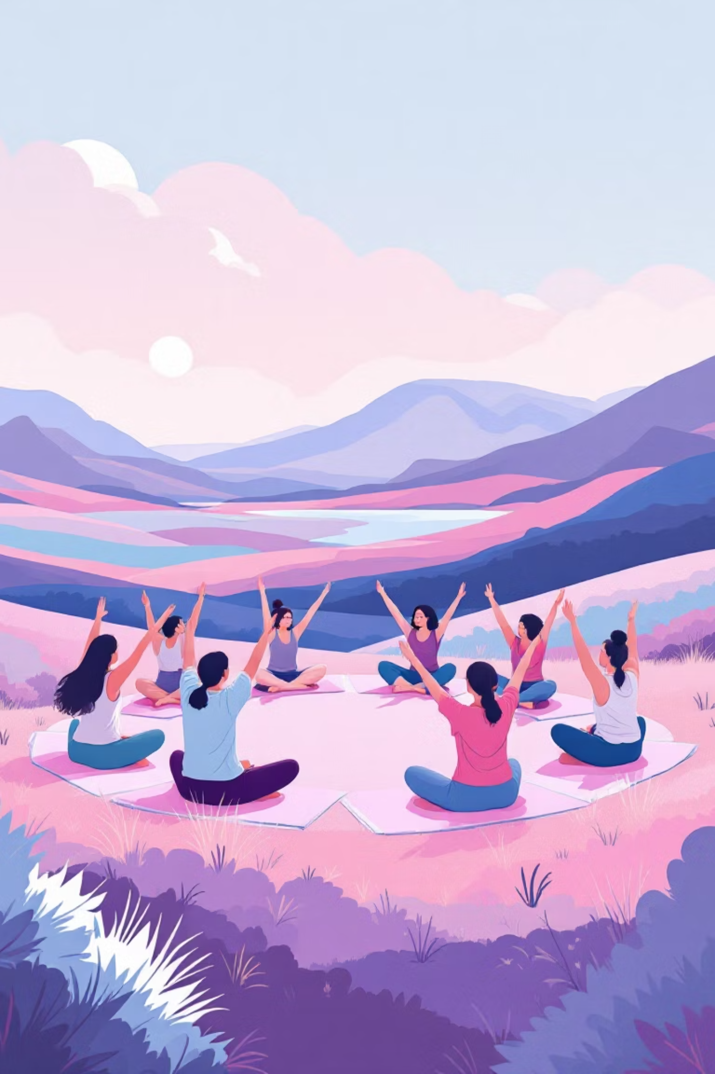
VIERNES 22/08/25: "To the fullest" (Parte 1)
REVIEWING AND PRACTICING: MOVEMENT AND BREATHING SESSION
1
Repaso y práctica de las técnicas de movimiento y respiración aprendidas durante la semana, consolidando lo aprendido.
WORKSHOP: HOW TO DESIGN, PLAN AND DELIVER BMN SESSIONS
2
Taller práctico sobre cómo diseñar, planificar e impartir sesiones de conexión Cuerpo-Mente-Naturaleza en nuestros centros educativos.

Slide 7
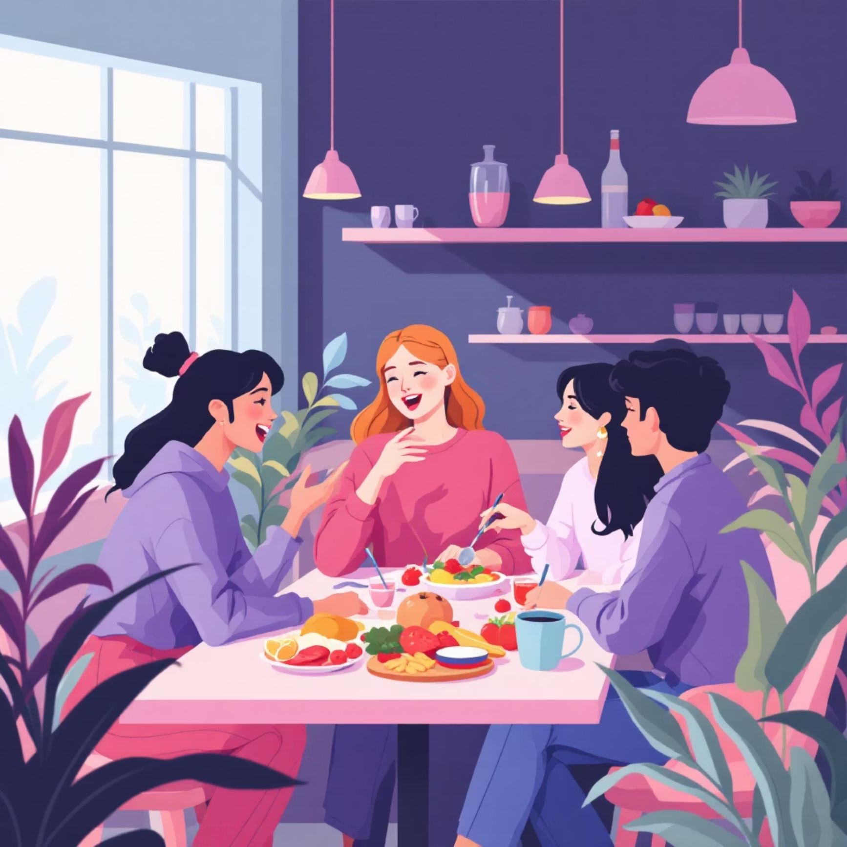
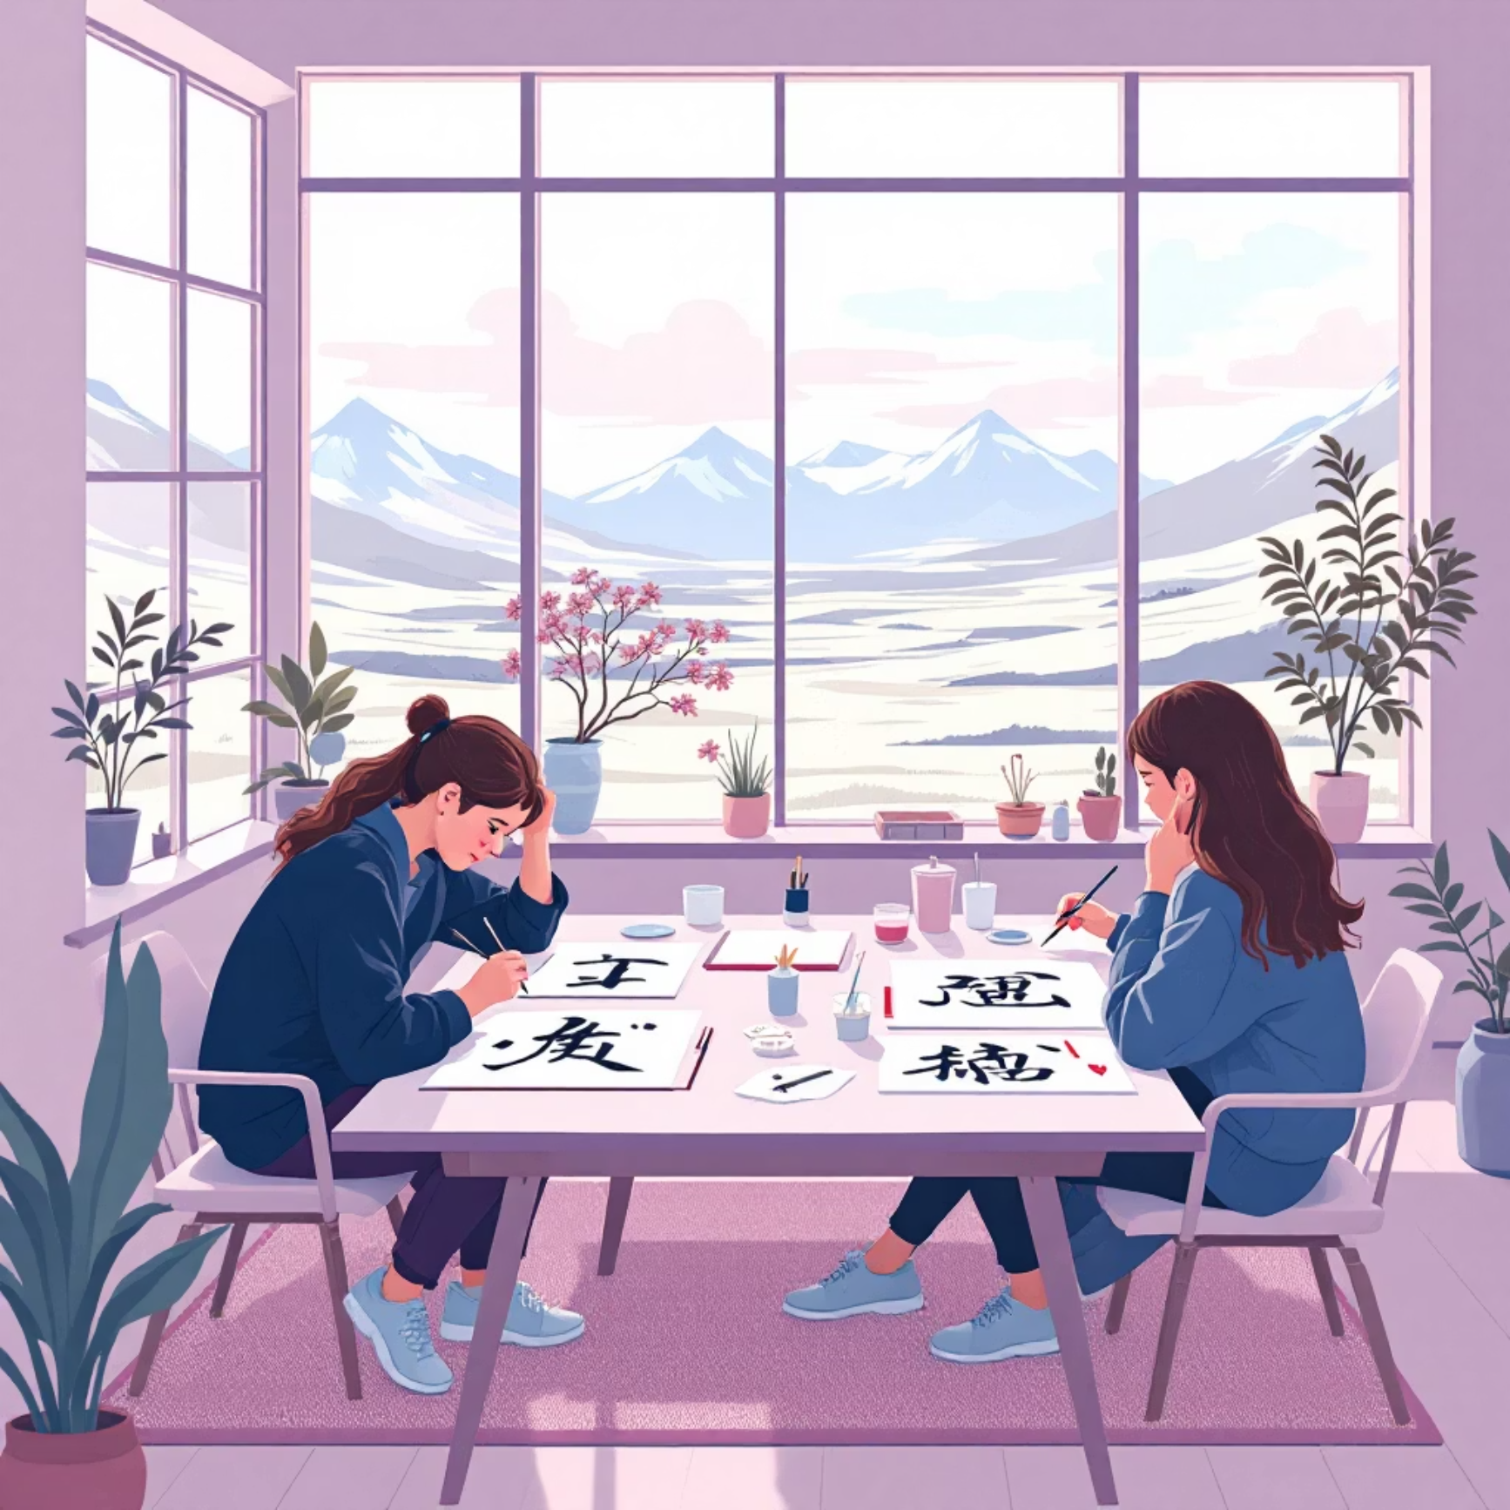
VIERNES 22/08/25: "To the fullest" (Parte 2)
Nutrición consciente
Arte y mindfulness
HEALTHY BRUNCH. CORTISOL AND SUGAR LEVEL TOPIC
SHODO. JAPANESE CALLIGRAPHY
Desayuno saludable acompañado de una charla sobre la relación entre el cortisol, los niveles de azúcar y su impacto en nuestro bienestar.
Taller de caligrafía japonesa como práctica de mindfulness y conexión entre cuerpo y mente a través del arte.

Slide 8
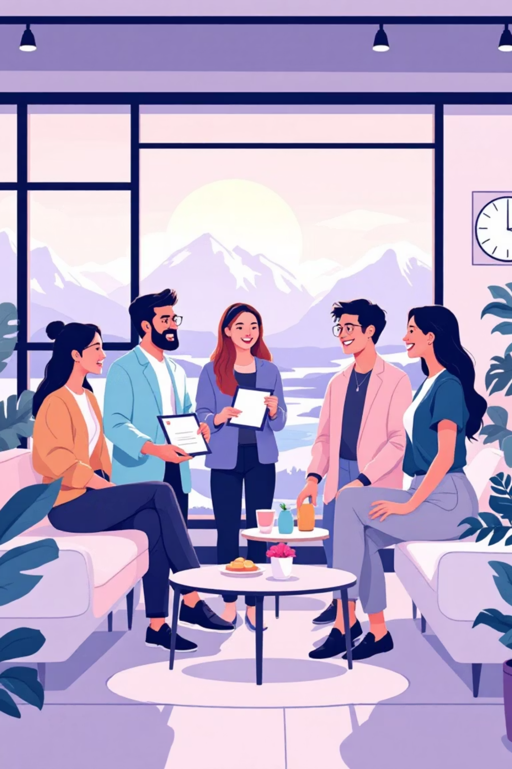
VIERNES 22/08/25: "To the fullest" (Parte 3)
ENTREGA DE LOS CERTIFICADOS DE ASISTENCIA
INTERCAMBIO DE EXPERIENCIAS
Espacio para compartir las experiencias vividas durante la semana y reflexionar sobre su aplicación en nuestros centros educativos.
Ceremonia de entrega de certificados que acreditan la participación en el curso Erasmus+ sobre conexión Cuerpo-Mente-Naturaleza.
POSIBLES COOPERACIONES ENTRE CENTROS
Discusión sobre futuras colaboraciones entre los centros participantes para continuar desarrollando proyectos relacionados con el bienestar.
HEALTHY BRUNCH. CORTISOL AND SUGAR LEVEL

Slide 9
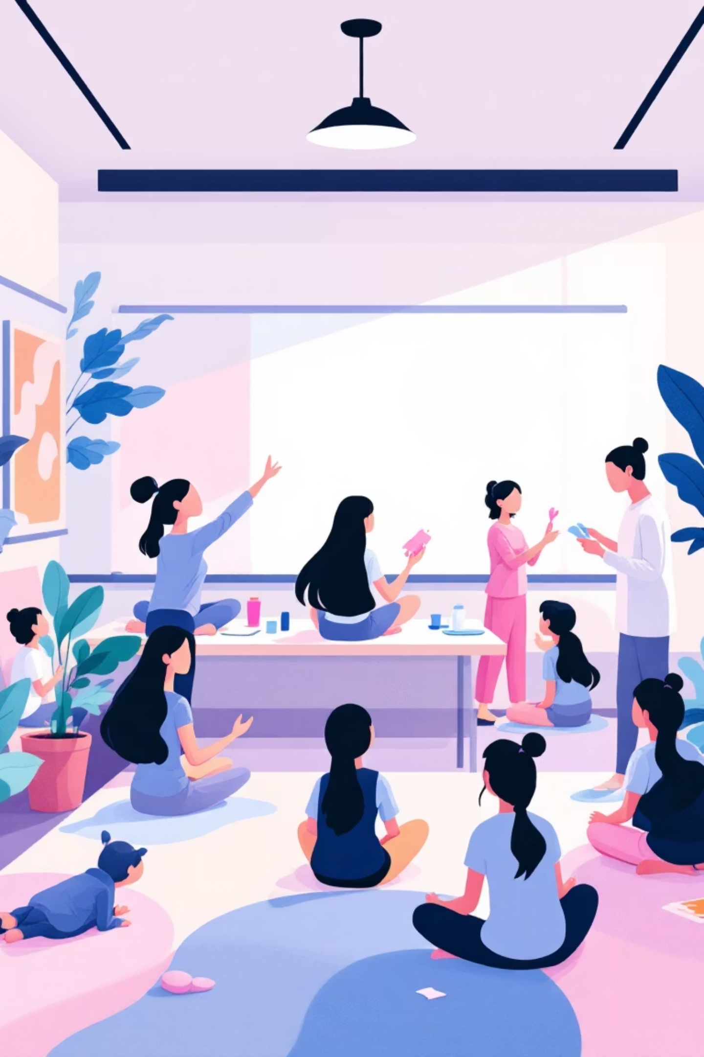




Beneficios del curso Body-Mind-Nature connection
Bienestar mental
Técnicas para reducir el estrés y mejorar la concentración que pueden implementarse en el entorno educativo.
Conciencia corporal
Herramientas para desarrollar una mayor conexión con nuestro cuerpo y transmitir esta conciencia a nuestros estudiantes.
Conexión con la naturaleza
Estrategias para incorporar el entorno natural en las actividades educativas, promoviendo un estilo de vida más saludable.
Cooperación internacional
Oportunidades para establecer redes de colaboración entre centros educativos europeos con intereses comunes.

Slide 10
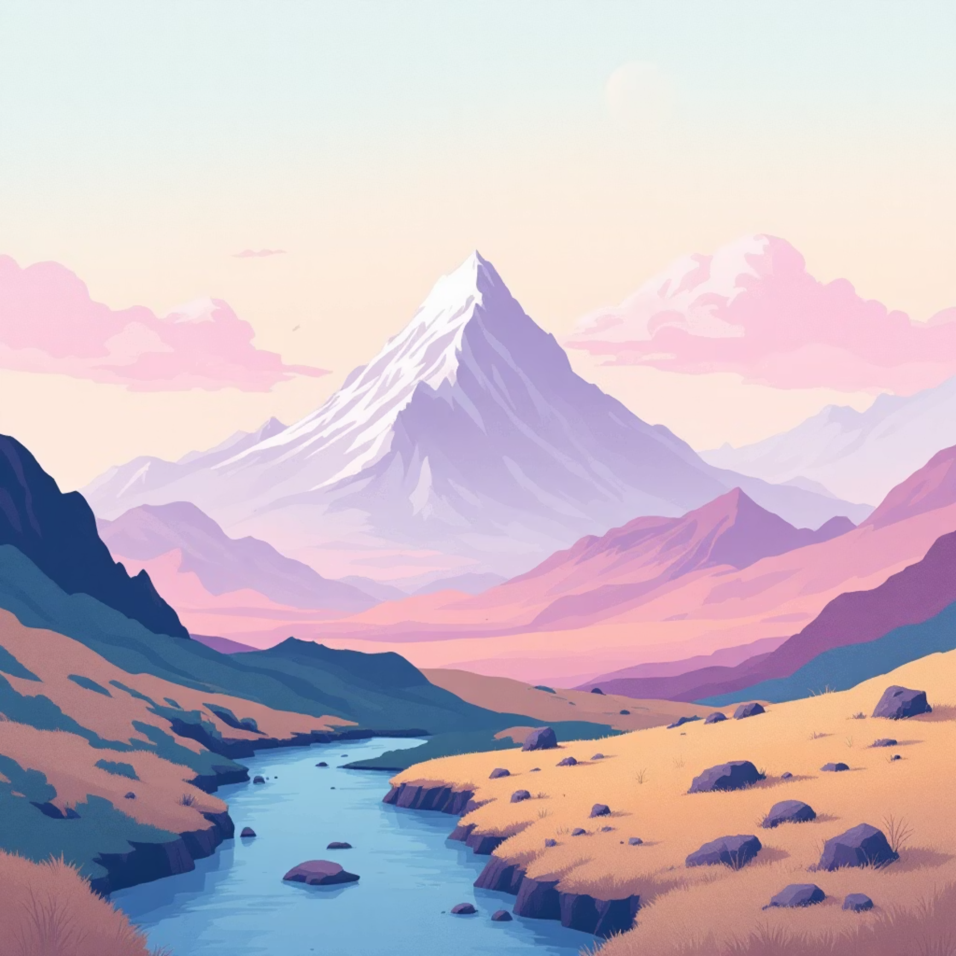
Información del proyecto
Detalles de la movilidad
Centro de origen: IES Álvaro Yáñez (Bembibre)
Profesora: Noelia Prada Vicente
Centro de destino: Islandia
Organización: PMS ERASMUS PLUS S.L.
Project code: 2024-1-ES01-KA131-HED-000126586
Mobility ID: 16586-MOB-0004
Curso Erasmus+
Body-Mind-Nature connection: Well-Being for a fully awareness and healthy lifestyle. Outdoor and environmental sessions.
Una experiencia transformadora que proporciona herramientas prácticas para mejorar el bienestar integral a través de la conexión entre cuerpo, mente y naturaleza.

